Slide 1
MAESTRÍA EN CIENCIAS MÉDICAS
CON ESPECIALIDAD EN PEDIATRÍA
INSTITUTO GUATEMALTECO
DE SEGURIDAD SOCIAL

Slide 2
DESDE EL AÑO 2,000
Inicio de Subespecialidades
Cardiología
Nefrología
Neurología
Neonatología
Nutrición
Hemato-Oncología

Slide 3
ATENCIÓN ESPECIALIZADA
17 ESPECIALIDADES MÉDICAS |  | 5 ESPECIALIDADES QUIRÚRGICAS
Cardiología Dermatología Endocrinología Hemato-Oncología Infectología Medicina Crítica Neumología Neonatología | Neurología Nefrología Nutrición Genética Psicología Psiquiatría Pediatría general Gastroenterología Alergología | Cirugía general Neurocirugía Cirugía plástica Urología Otorrinolaringología
Notes:
Acompañamiento por capacitación y desarrollo.

Slide 4
UNIDADES DE FASE
PRIMER AÑO
Crecimiento y desarrollo.
SEGUNDO AÑO
Medicina crítica.
Neonatología.
Cardiología.
Neumología.
Neurología.
Cardiología.
Neumología.
Neurología.
TERCER AÑO
Infectología.
Medicina crítica.
Infectología.
Hemato-Oncología.
Endocrinología.
Genética.

Slide 5
POSTGRADO MEDIO DÍA
PALS
Urgencias I
Urgencias II
Pediatría ambulatoria
Antibióticos
Cardiología
Nefrología
Neumología
Neurología
Gastroenterología/Nutrición

Slide 6
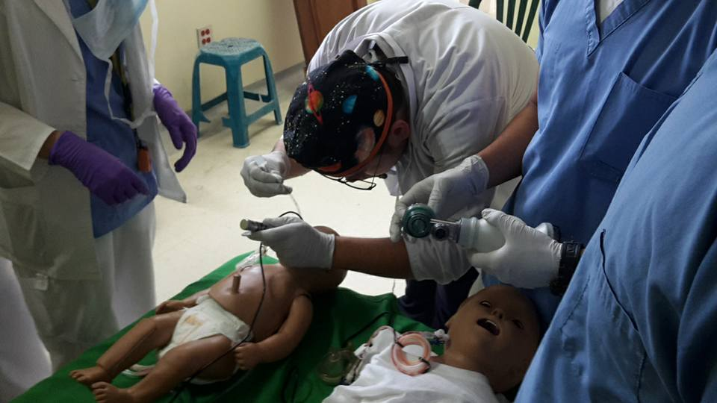
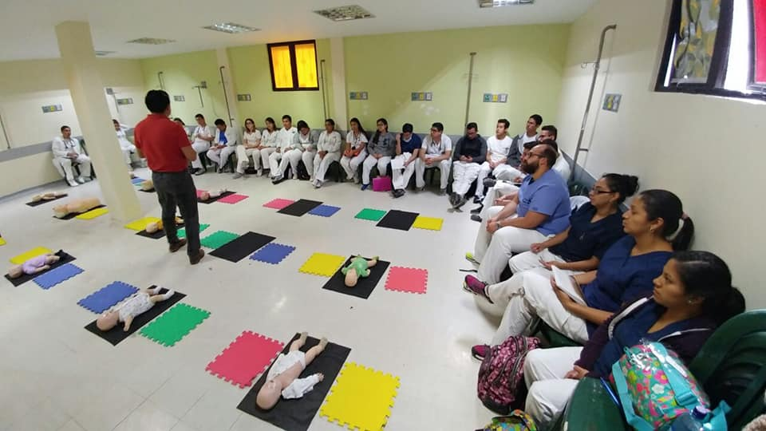
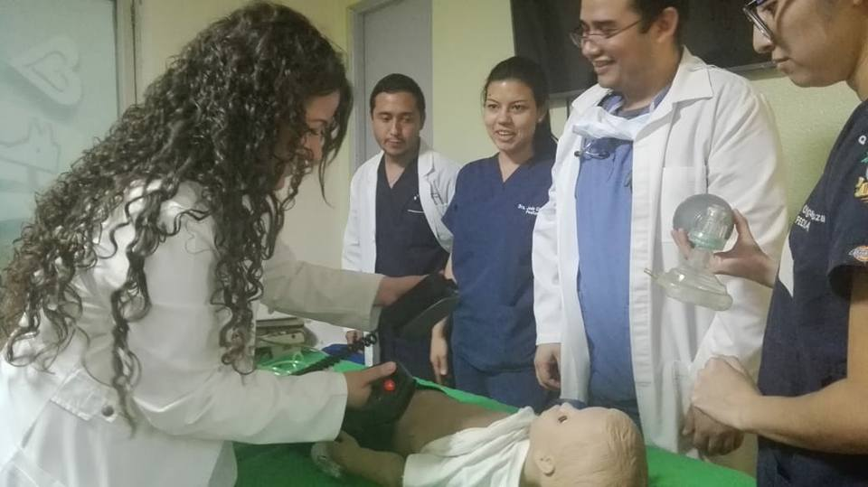
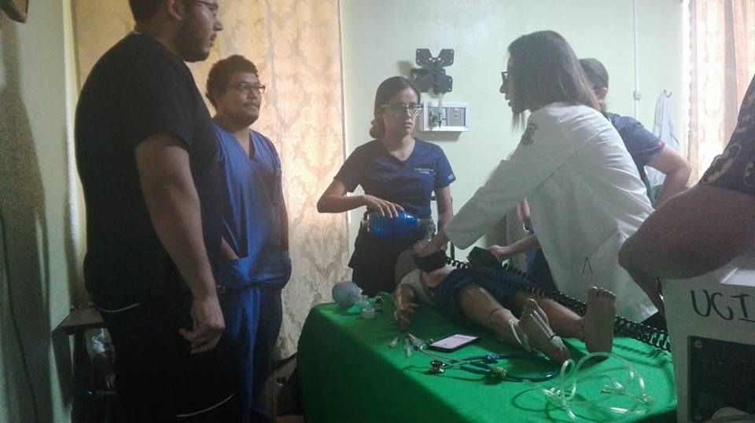
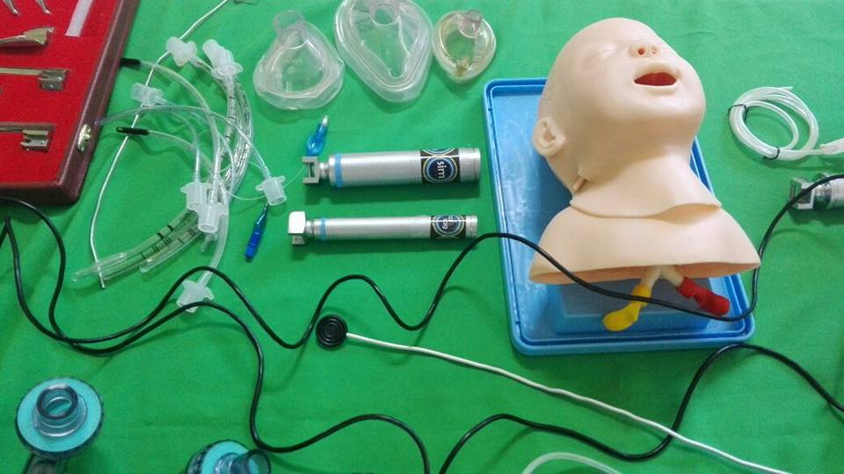
PROGRAMA DE SIMULACIÓN

Slide 7
INVESTIGACIÓN
*
1º año: Protocolo.
2º año: Trabajo de campo.
3º año: Informe final.
Notes:
HOTELES: 3 salones, coffee break, almuerzo. Equipo de sonido, cañoneras.
PARQUEO: Barceló (500), Conquistador (150), Casa Ariana (200).
Junta directiva: 6
Comités: 10
Ganadores casos clínicos: 3

Slide 8
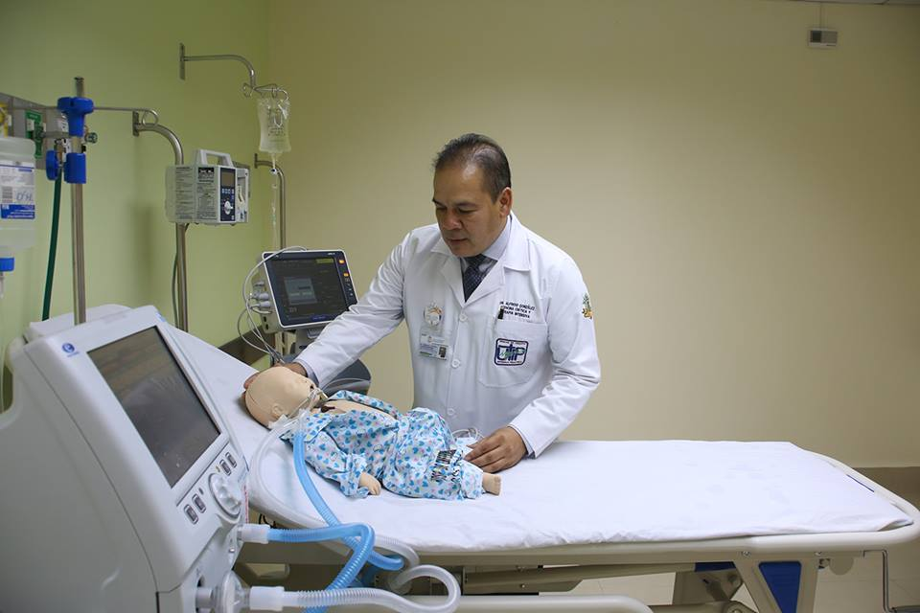
SEGUNDA MAESTRÍA
MEDICINA CRÍTICA
Y CUIDADO INTENSIVO
PEDIÁTRICO
Hospital General de Enfermedades
2 años
NEONATOLOGÍA
Hospital de Gineco-Obstetricia
2 años

Slide 9
DOCENTE ENCARGADO
Dr. Fabio Arturo Recinos López
MsC. Pediatría
Jefe de Departamento Clínico
Correo: fabiorecinos@gmail.com
Teléfono: 54114090

